Slide 1
2. klase Tēma: Kaitīgas vielas 2. nodarbība: Kādi ir riski?
Image: expert-clinica.ru
Image: 3.bp.blogspot.com
Tikumiskās audzināšanas programma «e-TAP»

Slide 2
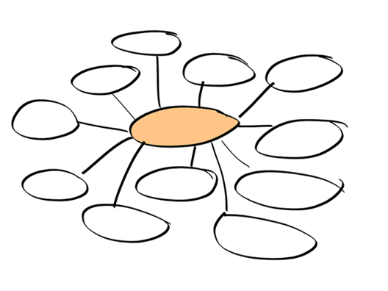
Nosauc iemeslus, kāpēc cilvēki smēķē cigaretes un lieto alkoholu!

Slide 3
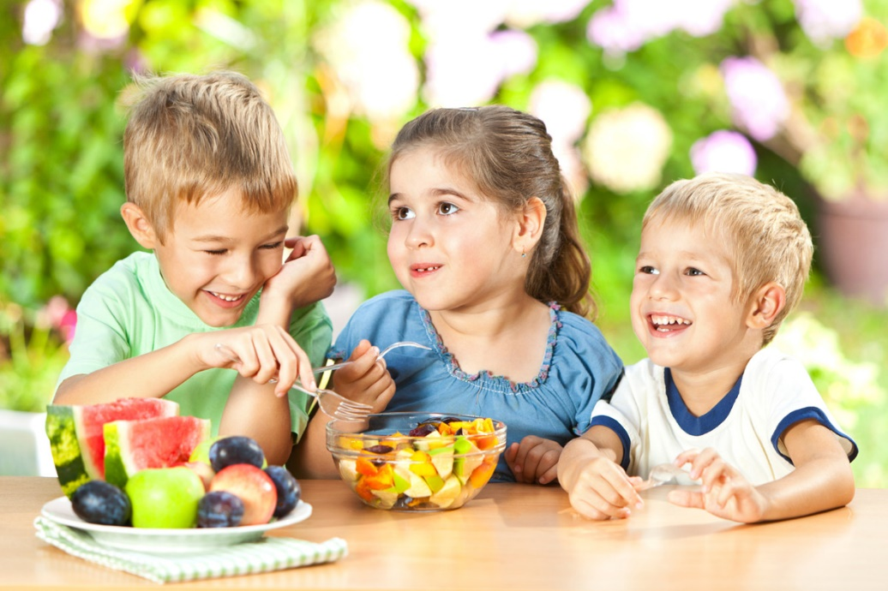
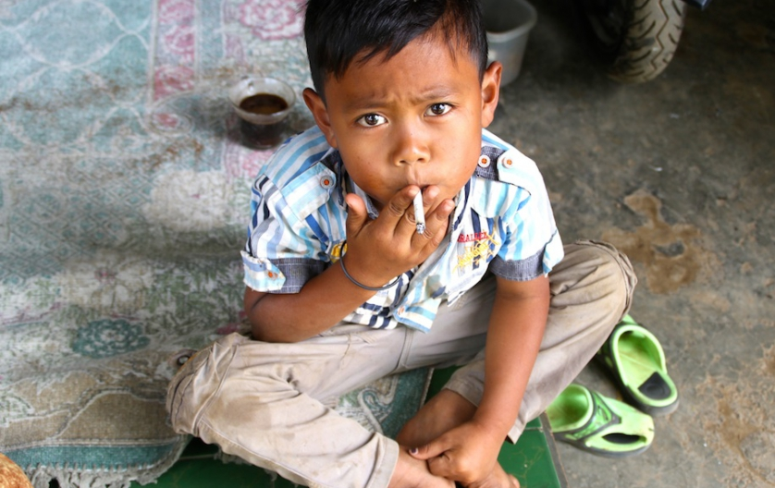
Kas šajos attēlos labs, kas nē? Kādu ietekmi uz mūsu veselību un pašsajūtu varētu atstāt šāds dzīvesveids?
Image: webstrana.com
Image: pri.org

Slide 4
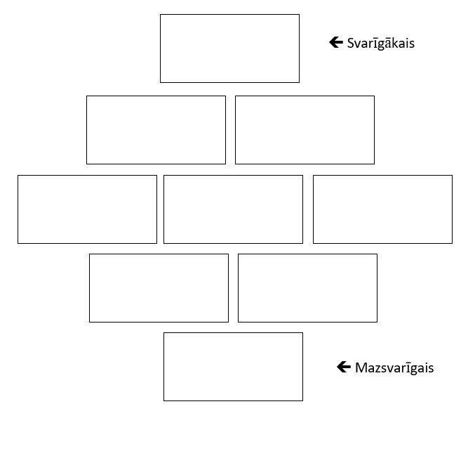
9 rombu kārtis
Cigarešu un alkohola radītās sekas

Slide 5
Ieradumus ir ļoti grūti mainīt.
Kādi tikumi jāattīsta, lai izvairītos no smēķēšanas un alkohola lietošanas?

Slide 6
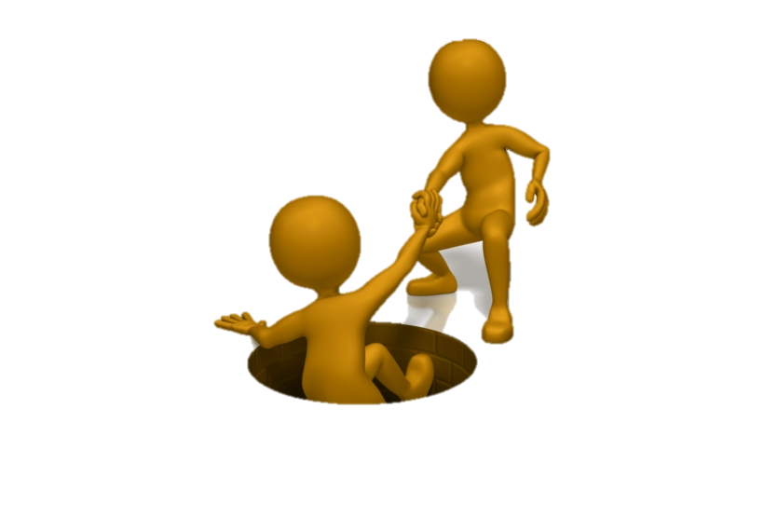
Ja kāds, ko tu pazīsti, vēlas pārtraukt cigarešu vai alkohola lietošanu, kur iespējams meklēt palīdzību?
Image: pngkey.com

Slide 7
Tikumiskās audzināšanas programma «e-TAP»
Resursi pieejami: www.arete.lu.lv
Programmas administrators: Dr. Manuels Fernandezs. manuels.fernandezs@lu.lv, +371 26253625
Latvijas Universitātes Pedagoģijas, psiholoģijas un mākslas fakultātes Pedagoģijas zinātniskā institūta vadošais pētnieks
Imantas 7. līnija 1, 223. telpa, Rīga, LV-1083, Latvija
"Digitālas mācību programmas piemērotības un īstenojamības izpēte jauniešu tikumiskajai audzināšanai Latvijas izglītības iestādēs (no 5 līdz 15 gadu vecumā)" (01.12.2020-31.12.2021). Projekta Nr. lzp-2020/2-0277; LU reģistrācijas Nr: LZP2020/95

